Slide 1
解题报告
4.1 game
Presented by 许郁杨

Slide 2
01
问题描述

Slide 3
01
问题描述
1-n从小到大排列，每次删去最左边的数字，然后将最左边的p个数字移至最右边，直至所有数字都被删除
求第 k 次，第 2*k 次…第 i*k 次(i<=n/k)删除的数字
数据范围：
n(1<=n<=100000)，p(0<=p<=10)，k(0<k<=100)

Slide 4
02
解题思路

Slide 5
02
解题思路
最简单的方法是直接模拟题目中的操作，用数组或queue作为队列，每次队头出队，判断是否需要输出，然后将前p个出队再入队（注意当当前数字个数小于p时不用进行该操作）。
但整个过程中，其实每个数字的相对位置没有发生变化，所以实际上所需要完成的操作只有删除数字和寻找新的“最左边”，不需要真的进行出队再重新入队。
我这里的做法是存储每个数的前趋和后继，每次删除只需改变前趋后继就行，然后再沿着后继找到新的起点。

Slide 6
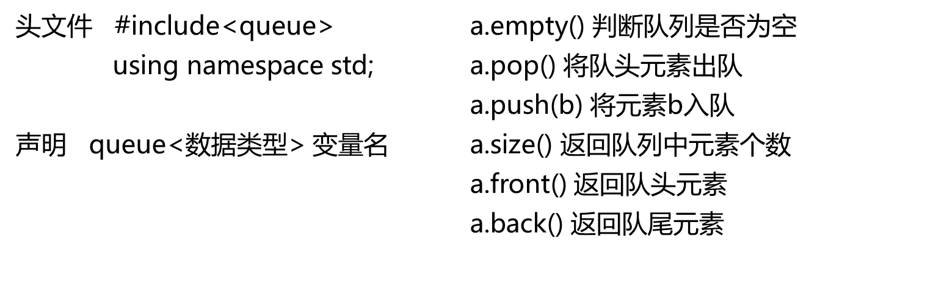
02
解题思路
关于C++ STL的queue

Slide 7
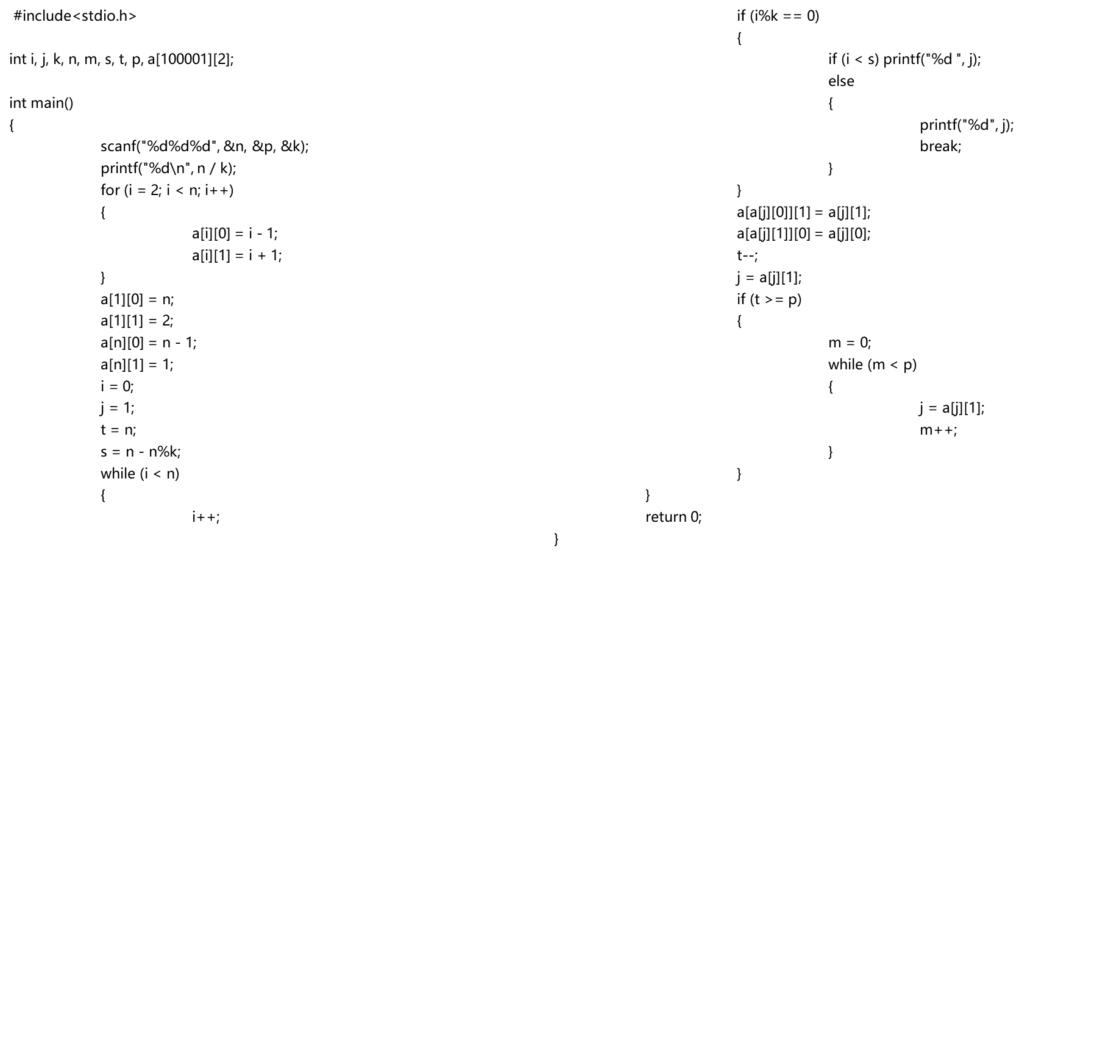
02
解题思路

